Slide 1
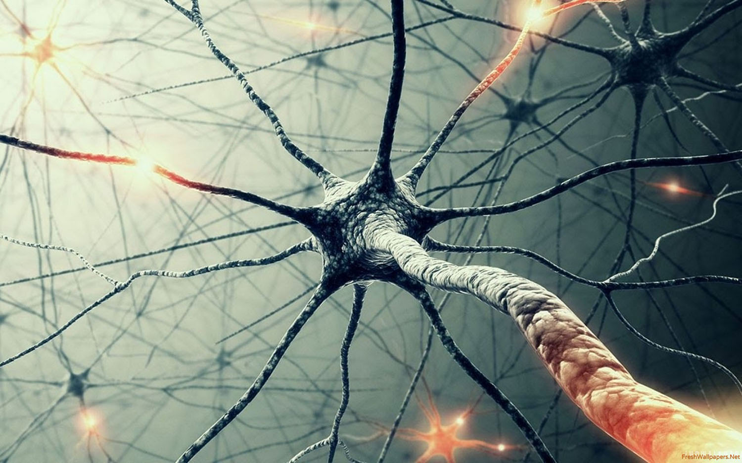
APPLICAZIONE DI UNA RETE NEURALE AD UN PROBLEMA DI CLASSIFICAZIONE DI BLOCCHI DI PAGINE
Progetto di Metodi Quantitativi per l’Informatica
A.A. 2016/17
di Alessandro Lo Presti e Valerio Longo

Slide 2
1 Il dataset
1.1 Origine
  1.1.1 L’algoritmo RLSA
1.2 Manipolazione dei dati
  1.2.1 Rimozione delle features
  1.2.2 Normalizzazione

Slide 3
1.1 Origine
Link al dataset: https://archive.ics.uci.edu/ml/datasets/Page+Blocks+Classification

Slide 4
L’elevato numero di compiti all’interno di un’azienda implicano un elevato flusso di informazioni.
Aspetto chiave: digitalizzazione delle informazioni (gestione dati amministrativi, sincronizzazione delle riunioni, ecc.).
Si tratta di molto di più di una semplice acquisizione di un documento mediante uno scanner!

Slide 5
In generale, un documento cartaceo è una collezione di oggetti stampati (caratteri, colonne, paragrafi, titoli ecc.)
Ciascun documento deve essere rilevato ed elaborato.
Obiettivo principale di un sistema di elaborazione di documenti: convertire un’immagine di documento in un’appropriata forma simbolica.

Slide 6
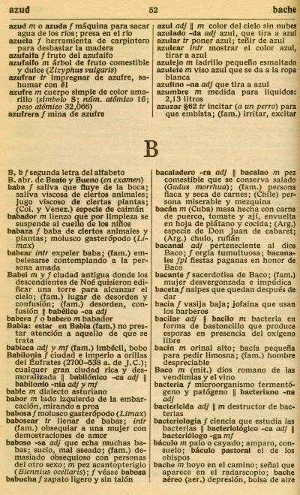

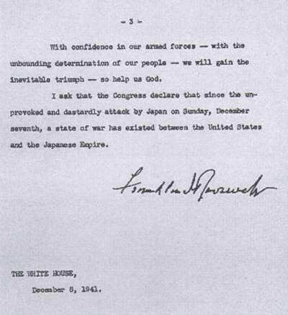
Immagine di documento
È una rappresentazione visuale di un documento cartaceo (libri, riviste, lettere, ecc.).

Slide 7
Qualsiasi documento è caratterizzato da due strutture differenti:
- struttura geometrica (layout)
- struttura logica
La struttura geometrica descrive l’aspetto visivo del documento rappresentando gli oggetti fisici e le loro posizioni reciproche (linee di testo, linee verticali/orizzontali, colonne, ecc.).
La struttura logica assegna ad ogni oggetto un ruolo (titolo, sommario, paragrafi, sezioni, ecc.).

Slide 8
In alcuni tipi di documenti le due strutture si sovrappongono, ossia esiste una corrispondenza tra il tipo di oggetto e la sua posizione e dimensione.
Ad esempio la relazione tra una figura e la sua didascalia è sia logica sia fisica dato che la mutua posizione è fissa (la didascalia è sotto alla figura).

Slide 9
Le relazioni fisico-logico sono le più interessanti. Infatti, consentono di individuare alcune componenti logici di un documento senza necessariamente leggere il contenuto tramite un riconoscitore ottico dei caratteri (OCR), ma utilizzando solo le caratteristiche di layout.
Per esempio, in una lettera inglese standard, la data è sotto l’indirizzo del mittente, che è a sua volta, nell’angolo in alto a destra.

Slide 10
È possibile quindi ricostruire la struttura logica di un documento, a partire dalla sua struttura di layout!
Il processo di scomposizione di un’immagine di documento in più componenti (blocchi), senza nessuna conoscenza relativa al formato specifico, è chiamato analisi dei documenti.

Slide 11
Analisi dei documenti
- approccio top-down: prima divide il documento in grandi regioni, a loro volta suddivise in sotto regioni.
- approccio bottom-up: prima estrae i singoli componenti e poi li raggruppa insieme.

Slide 12
1.1.1 L’algoritmo RLSA
È un esempio di approccio top-down.
Viene utilizzato per fondere aree contigue di pixel neri.
Usato spesso per attaccare insieme caratteri in una parola o parole in un blocco di testo.
Di base è applicato ad ogni riga in una immagine B&W.

Slide 13
Funzionamento RLSA
Ciascuna riga può essere rappresentata come una sequenza di 0 (pixel bianchi) e 1 (pixel neri).
L’algoritmo effettua i seguenti passi:
  gli 0 sono cambiati in 1 se il numero di pixel contigui è minore di una soglia pre-definita C.
  gli 1 non sono cambiati.

Slide 14
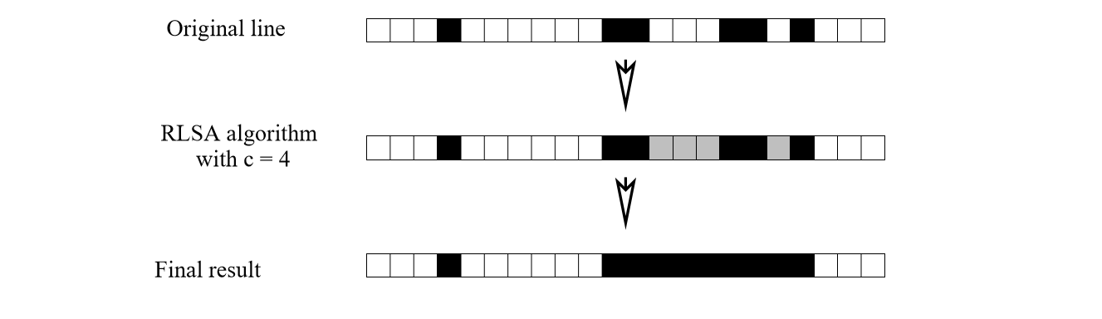
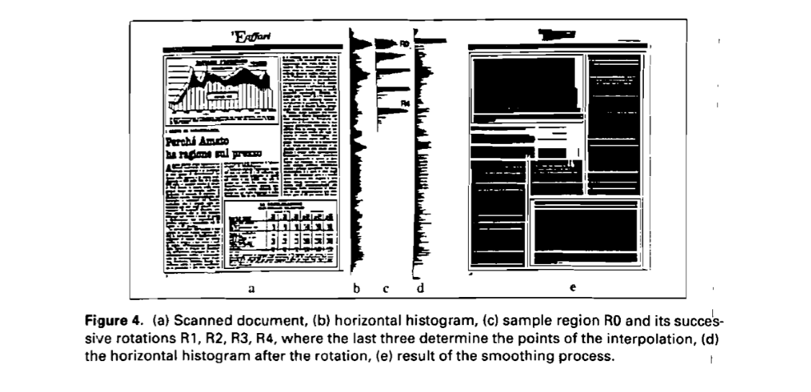

Slide 15
Il dataset che abbiamo utilizzato è costituito da 5473 campioni, la maggior parte dei quali appartiene alla prima classe.
Nonostante il dataset sia sbilanciato, Matlab applica un campionamento random con probabilità uniforme per conservare la distribuzione originaria e mantenere le stesse proporzioni per training set, validation set e test set.

Slide 16
Il Neural Network Toolbox di Matlab suddivide di default il dataset in:
- 70% training set
- 15% validation set
- 15% test set
Attraverso degli istogrammi abbiamo rappresentato il training set, il validation set e il test set.

Slide 17
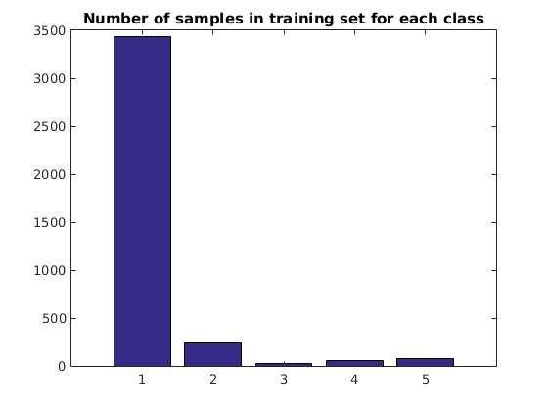
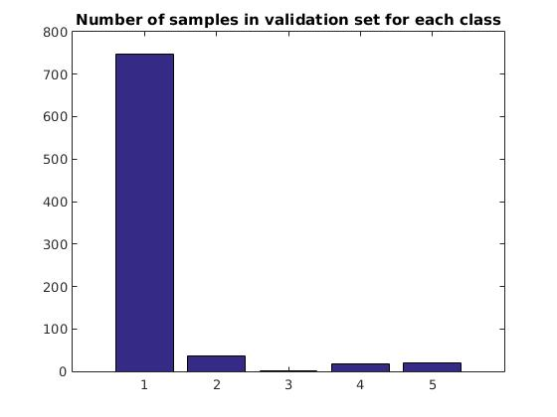
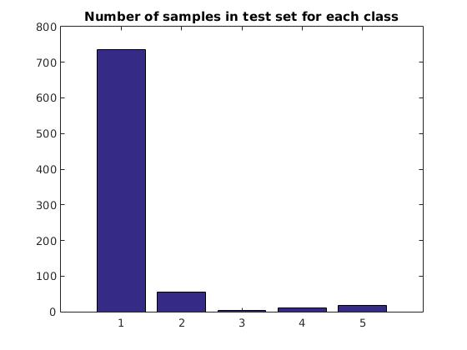

Slide 18
1.2 Manipolazione dei dati
Il file preso dal sito di Uci non va bene così com’è, ma deve essere “manipolato” per renderlo adatto alla struttura della rete.
Dobbiamo quindi adattare il file e suddividerlo in :
input (features)
output (classi o target)

Slide 19
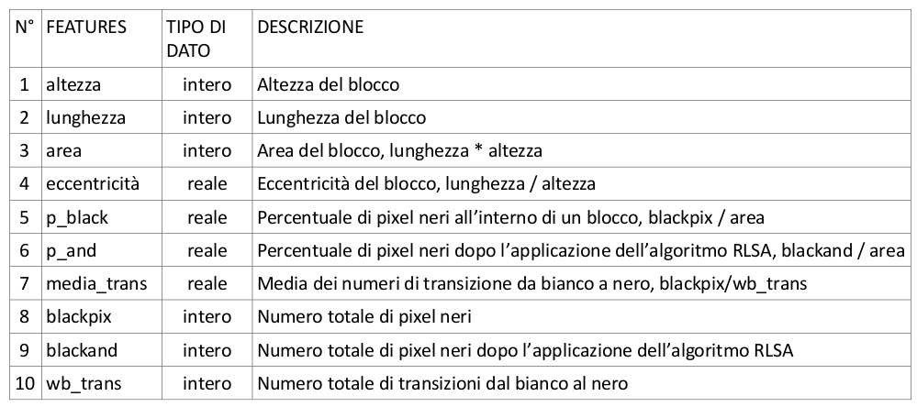
Analisi degli input

Slide 20
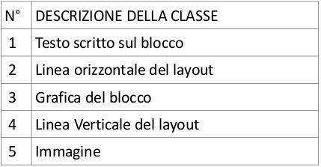
Analisi degli Output
Ricordiamo inoltre che all’interno del file i dati hanno una struttura del tipo:
Feature n°1 Features n°2 ... Features n°10 Classe

Slide 21
Normalizzazione e Codifica
Il NNToolbox lavora con dati dai valori nel range [-1,1] oppure [0,1]
Dobbiamo modificare i file appena caricati su Matlab
Normalizziamo gli input e codifichiamo gli output (nel nostro caso)

Slide 22

Normalizzazione
La normalizzazione assicura una distribuzione più o meno uniforme tra gli input e gli output.
Inoltre i dati standardizzati non solo danno dei risultati più affidabili, ma rendono l’intera rete molto più veloce
In Matlab sia le features che le classi vengono normalizzate di default

Slide 23
Codifica
La metrica è una funzione legata alla distanza tra una classe ed un’ altra.
Nel nostro caso non ha senso, le classi sono tra loro slegate!!
Classe | Codifica
1 | 1 0 0 0 0
2 | 0 1 0 0 0
3 | 0 0 1 0 0
4 | 0 0 0 1 0
5 | 0 0 0 0 1

Slide 24
2 La nostra rete neurale
2.1 Perché la Rete Neurale?
2.2 Morfologia della NN
  2.2.1 Forward Propagation
  2.2.2 Funzioni di attivazione
2.3 La funzione costo
  2.3.1 MSE V Cross Entropy

Slide 25
2.1 Perché la Rete Neurale?
Prima di parlare del motivo per cui è stata applicata una rete neurale a questo tipo di problema, risulta essere doveroso indicare cosa effettivamente sia e quali sono state le fasi che hanno caratterizzato la nascita delle reti neurali.

Slide 26
Cos’è una rete neurale?
Una artificial Neural Network (o Rete Neurale Artificiale) è una macchina progettata per simulare il funzionamento del cervello umano, implementata fisicamente utilizzando componenti elettronici e che utilizza software dedicati.

Slide 27
Analogia biologica
I neuroni sono interconnessi tra loro.
Nelle interconnessioni ha luogo la sinapsi, un processo elettrochimico atto a rinforzare o inibire l’interazione cellullare.
I neuroni sommano i segnali di input provenienti dalle sinapsi generando un segnale di output verso altri neuroni.

Slide 28
Fasi storiche
1890: William James nel “Breve trattato di psicologia” afferma che l’attività di un neurone dipende dalla somma dei suoi stimoli in ingresso.
1943: McCulloch e Pitts inventano un modello neurale.
1949: Donald Hebb formula un principio per l’addestramento delle connessioni fra neuroni.
1958: Ronseblatt propone il Percettrone, il primo modello di apprendimento supervisionato.
1969: Minsky e Papert criticano le potenzialità del percettrone nel libro “Perceptrons” affermando di essere troppo limitato.
1973: esperimento di Bliss-Limo.
Anni 80: introduzione di uno o più livelli intermedi (detti Hidden Layer).

Slide 29
Modello di McCulloch-Pitts (1)
Un neurone è costituito da:
N linee di ingresso.
Un valore di input xi∈ {0,1}, e un peso wi per ciascuna i-esima linea di ingresso.
Una soglia T.
Un valore di output yi∈ {0,1}.

Slide 30
Modello di McCulloch-Pitts (2)
Ad ogni dato momento alcuni input sono alimentati, ossia xi = 1.
L’unità computazionale riceve un input dato dalla somma dei wi, corrispondenti ai canali attivati.
Tale somma è confrontata con un valore di soglia T. Se la somma supera la soglia T il valore di output dell’unità di calcolo risulta y = 1, altrimenti y = 0.

Slide 31
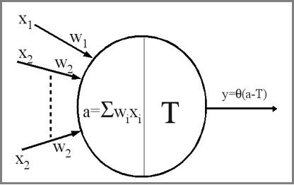
Modello di McCulloch-Pitts (3)

Slide 32
Esperimento di Bliss-Limo
Usando un coniglio anestetizzato, Bliss e Limo stimolarono con un impulso elettrico un canale neurale; poi misurarono il voltaggio che ne risultava lungo tutto il percorso. Dapprima il voltaggio dell’output fu molto basso, il che stava ad indicare che le connessioni sinaptiche nel circuito erano assai deboli. Ma stimolando ripetutamente il canale con scariche elettriche ad alta frequenza, furono in grado di alzare il volume delle connessioni. In conclusione i neuroni possono essere in qualche modo allenati, modificando dinamicamente i pesi sinaptici tramite algoritmi di apprendimento!

Slide 33
Perché la Rete Neurale?
- i modelli prodotti sono molto efficienti.
- lavorano in parallelo.
- risultati ottimali all’aumentare della complessità.
- approssimatori universali.

Slide 34
2.2 Morfologia della NN
Gli strati che costituiscono una rete neurale sono essenzialmente:
- input layer: ha il compito di inviare i dati normalizzati all’hidden layer.
- hidden layer: strato intermedio tra l’input layer e l’output layer.
- output layer: ultimo strato della rete. Ritorna la predizione secondo la rete neurale.

Slide 35
Una rete neurale è costituita da nodi ed archi, come un grafo. I nodi dell’hidden layer e dell’output layer vengono detti neuroni.
I neuroni hanno il compito di sommare insieme tutti gli output delle sinapsi entranti nel neurone stesso ed applicare una funzione di attivazione.
Le sinapsi, sono gli archi che connettono i nodi.
Il loro compito è quello di prelevare il valore di uscita del nodo corrente, moltiplicarlo per uno specifico peso, e restituirlo in output al nodo dello strato successivo.

Slide 36
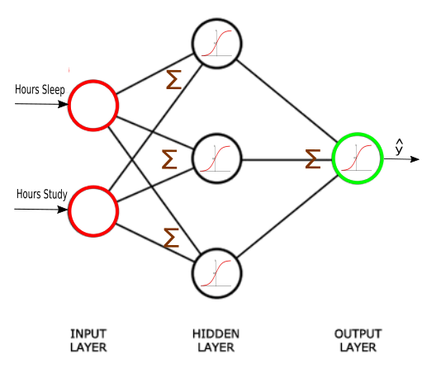
Esempio di rete neurale

Slide 37



Corpo del neurone (1)
Definito per ogni singola unità i un vettore di ingresso:
e un vettore di pesi:
il corpo del neurone compie una somma pesata degli ingressi:

Slide 38
Corpo del neurone (2)
Tra i pesi ne esiste uno speciale che prende il nome di bias e viene indicato con il simbolo bi.
Esso serve a far compiere una traslazione sull’asse delle ascisse alla funzione di uscita.

Slide 39
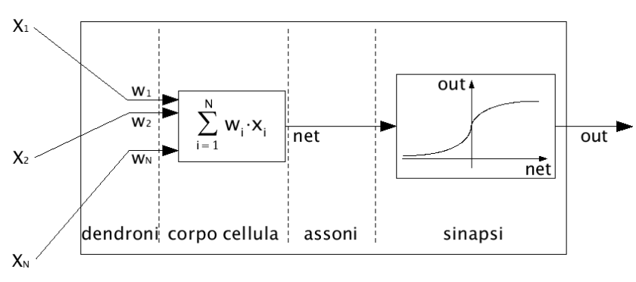
Corpo del neurone (3)

Slide 40
2.2.1 Forward Propagation
È un tipo di rete neurale dove l’informazione si muove in un’unica direzione, quella “in avanti”, ossia dai nodi di input, attraverso gli strati nascosti (se presenti), ai nodi di output.
Non sono presenti cicli o ripetizioni nella rete.

Slide 41
La nostra applicazione si basa proprio su una rete neurale di tipo feed-forward.
Poiché il dataset è costituito da 10 features e 5 classi, è stato introdotto un input layer con 10 nodi ed un output layer con 5 neuroni, inoltre è stato implementato un hidden layer con un numero variabile di neuroni in base al flag indicato nell’eseguibile.

Slide 42
2.2.2 Funzioni di attivazione
Le funzioni di attivazione che abbiamo utilizzato nella nostra applicazione sono:
- funzione sigmoide.
- funzione tangente iperbolica.
- funzione lineare.

Slide 43
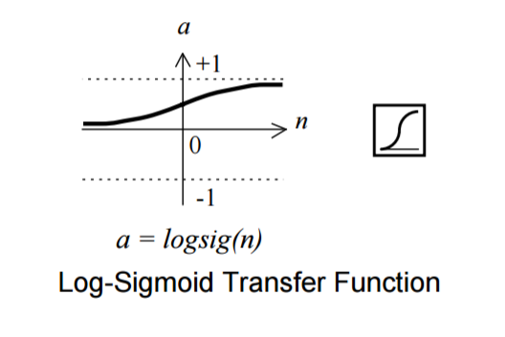
Funzione sigmoide
La funzione di attivazione sigmoide prende l’input, che può avere qualsiasi valore tra più e meno infinito, e “schiaccia” l’uscita nell’intervallo [0, 1].

Slide 44
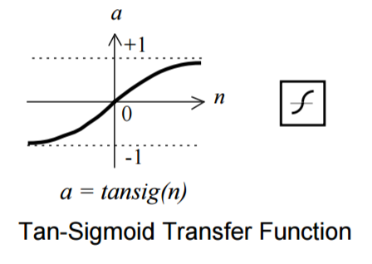
Funzione tangente iperbolica

Slide 45
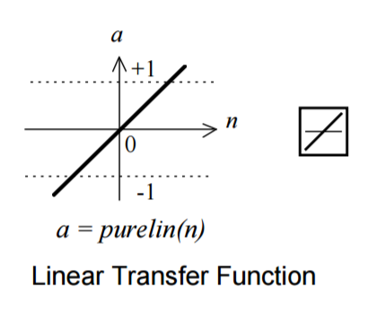
Funzione lineare
La funzione di attivazione lineare calcola l’output del neurone semplicemente ritornando il valore che era stato passato in input.

Slide 46
Le funzioni di tipo sigmoide sono spesso utilizzate per problemi di pattern recognition, mentre la funzione di attivazione lineare per problemi di fitting.

Slide 47
Funzione softmax (1)
Nell’ultimo livello di una rete neurale di tipo feed-forward, anziché utilizzare una tra le tre funzioni appena citate, si utilizza la funzione softmax in quanto permette di interpretare l’output di una rete come una probabilità a posteriori.

Slide 48




Funzione softmax (2)
Dato:
dove N rappresenta il numero di output della rete, la funzione softmax si scrive come:
con:

Slide 49
Nella nostra applicazione il flag riguardante le funzioni di attivazione è inizialmente impostato sulla funzione di attivazione sigmoide per quanto riguarda le hidden units in quanto è la funzione di attivazione che abbiamo più utilizzato nella fase di testing. Questo uso intenso e considerabile “privilegiato” rispetto alle altre due funzioni è dovuto ai risultati complessivi ottenuti dalla rete, risultati essere sensibilmente più performanti.
Per quanto riguarda l’ouput layer abbiamo invece utilizzato la funzione di attivazione softmax.

Slide 50
2.3 La funzione costo
Per quantificare quanto scosta, quanto è sbagliata la predizione rispetto al valore desiderato utilizziamo la funzione costo.
La funzione costo ci dice quanto è costoso il nostro modello rispetto ad un dato campione.
La Cross-Entropy è una misura derivante dalla teoria dell’informazione che misura quanto è simile la probabilità in uscita alla rete neurale (ossia la predizione), rispetto alla probabilità reale dei campioni (ossia i target).

Slide 51
2.3.1 MSE V Cross Entropy
Nei problemi di classificazione risulta essere più utilizzato il cross-entropy error rispetto all’mse in quanto il primo risulta essere migliore nella valutazione della qualità della rete.
Per comprendere il motivo analizziamo un esempio.

Slide 52
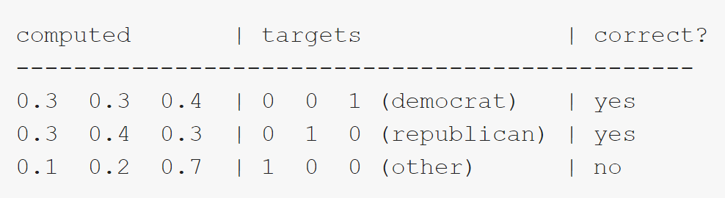
Esempio MSE V Cross Entropy (1)
Risultati della prima rete neurale (nn1):
Questa rete ha un errore di classificazione 1/3 = 0,33.

Slide 53
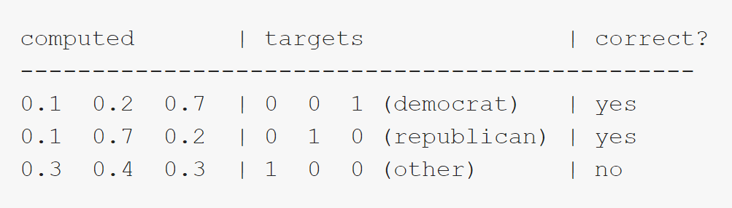
Esempio MSE V Cross Entropy (2)
Risultati della seconda rete neurale (nn2):
Anche questa rete ha un errore di classificazione 1/3 = 0,33.

Slide 54
Esempio MSE V Cross Entropy (3)
La seconda rete (nn2) però è migliore della prima perché indovina correttamente i primi due target e sbaglia di pochissimo l’ultimo dato del training set.
La prima rete neurale (nn1), invece, a malapena indovina i primi due campioni e sbaglia totalmente il terzo.

Slide 55


Esempio MSE V Cross Entropy (4)
Sapendo che l’errore di cross-entropy è dato da:
dove p(x) indica l’uscita desiderata e q(x) l’uscita predetta.
E che l’MSE è dato da:
dove
rappresenta la predizione e x l’uscita desiderata.
Calcoliamo i due errori rispetto ai risultati delle due reti prese in esempio.

Slide 56

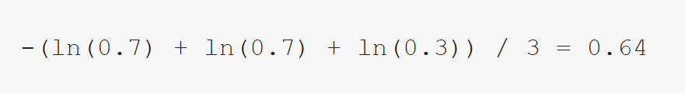


Esempio MSE V Cross entropy (5)
Gli errori di cross-entropy per le due reti sono:
Gli errori di mse per le due reti sono:

Slide 57
Esempio MSE V Cross entropy (5)
Gli errori di cross-entropy per le due reti sono:
Gli errori di mse per le due reti sono:

Slide 58
Esempio MSE V Cross entropy (6)
Si nota che l’errore di cross-entropy della seconda rete neurale è molto più piccolo dell’errore di cross-entropy della prima rete neurale. La funzione logaritmo nell’errore di cross-entropy prende in considerazione la vicinanza di una previsione e un modo più granulare per calcolare l’errore.
Invece, l’mse dà una maggiore enfasi agli output non corretti.

Slide 59
2.5 Minimizzazione del costo
Vogliamo che la nostra y predetta sia uguale a quella vera e propria del training set (ŷ − y = 0)
Utilizziamo il così detto “back-propagation”: una procedura iterativa per minimizzare la funzione di errore, con la determinazione dei valori dei pesi fatta per passi successivi.

Slide 60
Preparazione alla minimizzazione
Usiamo come esempio una rete neurale dotata di questa struttura:
2 input
1 hidden layer
1 output

Slide 61
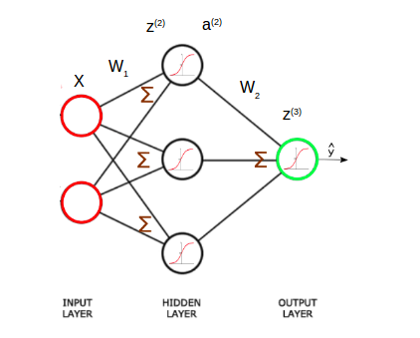





Preparazione alla minimizzazione

Slide 62
Preparazione alla minimizzazione
minimizzare la funzione di errore equivale a modificare opportunamente i pesi W, y non influisce.
Un primo possibile (e ingenuo) metodo per variare i pesi W potrebbe essere il perturbare m volte ogni peso con valori diversi, calcolare la funzione J, vedere se essa è diminuita o meno, salvare il risultato e andare a modificare un altro peso. Applicando questa metodologia si avrebbe un costo asintotico computazionale O(mn) con n il numero di pesi e m il numero di perturbazioni. Pare quindi evidente che non può essere applicata neanche per reti molto piccole,basti pensare al fatto che la nostra rete (semplificata ad-hoc) possiede ben 9 pesi !!!

Slide 63
Discesa del Gradiente (1)
Utilizzo un metodo più veloce: la discesa del gradiente.
Inizializzo i pesi con valori random e analizzo la funzione costo J.
La derivata parziale rispetto un solo peso mi dà “l’angolazione” di J rispetto al peso stesso, posso capire in quale direzione l’errore diminuisce calcolandomi il gradiente.

Slide 64

Discesa del Gradiente (2)
Fin tanto che vale:
Vuol dire che mi sto avvicinando sempre più al punto di minimo di J.
Quando tale relazione sarà uguale a zero, vorrà dire che i valori dei pesi sono tali per cui il costo J è minimo.
Non assicura un minimo Globale per funzioni non convesse!
Motivo per cui la funzione costo è la somma quadratica dei singoli errori.
La variazione del peso sinaptico nel nostro progetto viene fatta facendo apprendere alla rete tutte le features insieme (Batch Gradient Descent) .

Slide 65
Conjugate Scaled Gradient Descent
L’intuizione dietro questa variante della discesa del gradiente è che le direzioni verso il minimo vengono scelte in un modo tale da rendere meno probabile il “percorrere nella stessa direzione” rispetto all’iterazione successiva andando per passi ortogonali, evitando step ripetitivi a “zig-zag”.
Così facendo il raggiungimento del minimo è più breve.

Slide 66
BFGS – Quasi Newton (1)
Fa parte dei “Metodi di Newton”
In generale questi metodi usano le informazioni delle derivate seconde (Hessiane) della funzione obiettivo, cosa che la discesa del gradiente non fa.
Le informazioni fornite dalla derivata seconda riguardano la “velocità” con cui il gradiente arriva a zero ed è tramite questa informazione che il BFGS si dirige verso il passo successivo.
Così facendo avrò una notevole riduzione dei passi necessari al raggiungimento del minimo.

Slide 67
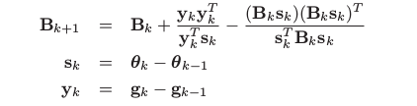

BFGS – Quasi Newton (2)
Il calcolo approssimato della matrice Hessiana diretta o inversa (a seconda della variante dell’algoritmo) al passo k+1 non è detto sia facile da calcolare.

Slide 68
BFGS – Quasi Newton (3)
Dato n il numero delle features
Il costo computazionale di è O(n^2),
Il costo di memoria è O(mn), con m il numero di coppie più recenti <sk,yk>.

Slide 69
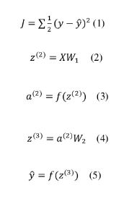
Back-Propagation
Il nostro obiettivo è adesso quello di andare a calcolare la funzione costo utilizzando le formule precedenti per poter applicare la discesa del gradiente.
Distinguo i vari pesi W in due gruppi
e poi calcolo le derivate parziali di
W₁ e W₂

Slide 70



Back-Propagation (2)
Applicando la chain rule :
Con riferimento a (5) diventa :

Slide 71


Back-Propagation (3)
Back-Propagation Error:
Con riferimento a (4) diventa:
Stiamo “propagando” indietro l’errore!

Slide 72



Back-Propagation (4)
Per calcolare la derivata rispetto a W₁ invece:
Come prima si otterrà:

Slide 73


Back-Propagation (5)
Sta volta applichiamo nuovamente la “chain rule” e otteniamo:
Con riferimento a (4) applico un ultima volta la regola della catena

Slide 74

Back-Propagation (6)
Sta volta se osserviamo (2):
Questi passaggi non cambierebbero se la rete neurale fosse più sofisticata. Avremmo soltanto più formule con la stessa struttura di quelle appena già viste!
Gli unici cambiamenti sarebbero relativi alle dimensioni e non alla struttura della derivata della funzione costo.

Slide 75
Quando termina il Back-Propagation??
Nelle vicinanze di un minimo locale
Quando la percentuale di variazione dell'errore tra due epoche è piccola
Quando non si presenta né Underfitting, ne Overfitting

Slide 76
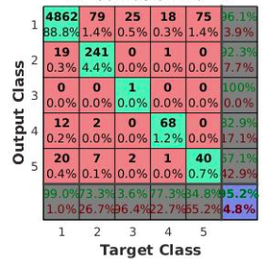
2.5 Errore di predizione del Modello
2.5.1 Confusion Matrix

Slide 77
Le prime 5 celle diagonali mostrano il numero e la percentuale di correttezza nella classificazione.
Per esempio nel quadrante della prima riga e prima colonna notiamo che 4862 elementi sono stati correttamente classificati nella classe n°1 con un errore del 88,8%. Allo stesso modo sono stati correttamente classificati nella classe n°2 241 elementi con un errore del 4,4%.
79 elementi che in realtà facevano parte della classe n°2, sono stati classificati erroneamente nella classe n°1 con un errore del 1,4%.
Sulla prima riga traspare il fatto che su 5059 elementi predetti come di classe n°1, solo il 3,9% di questi sono risultati essere di un’altra classe.
Sulla prima colonna invece, di 4913 elementi effettivamente di classe n°1 il 99% è stato predetto correttamente.
In totale la nostra rete ha classificato correttamente il 95.2% di tutti gli elementi.

Slide 78
2.5.1 Overfitting e Underfitting
In statistica e in informatica, si parla di overfitting (in italiano: eccessivo adattamento) quando un modello statistico molto complesso si adatta ai dati osservati (il campione) perché ha un numero eccessivo di parametri rispetto al numero di osservazioni.
Si ha underfitting quando il modello non è abbastanza ricco di parametri per approssimare correttamente la funzione obiettivo.

Slide 79
Sia l’overfitting sia l’underfitting implicano che il modello non sarà in grado di generalizzare correttamente, cioè di fornire risposte corrette a fronte di input diversi da quelli forniti in fase di addestramento.

Slide 80
La capacità di generalizzazione può essere misurata attraverso i seguenti passi:
1 - dividendo i dati a disposizione in tre insiemi: training set, validation set, test set.
2 - si sceglie il numero di unità facendo crescere/diminuire il numero di neuroni.
3 - per ogni numero di neuroni, si addestra la rete corrispondente usando sempre il training set.
4 - Si valuta l’architettura scelta tramite il validation set e si sceglie quella che dà l’errore più basso.
5 - La migliore architettura viene valutata tramite il test set.

Slide 81
Early stopping
È un metodo che permette di incrementare le performance della rete.
I passi per implementarlo sono i seguenti:
1 – si interrompe prematuramente la minimizzazione della funzione di errore.
2 – si valuta la rete sul validation set.
3 – all’inizio l’errore sul validation set diminuisce al migliorare dell’errore sul training set.
4 – se si ha il fenomeno dell’overfitting, l’errore sul validation set sale. A questo punto si interrompe il processo.

Slide 82
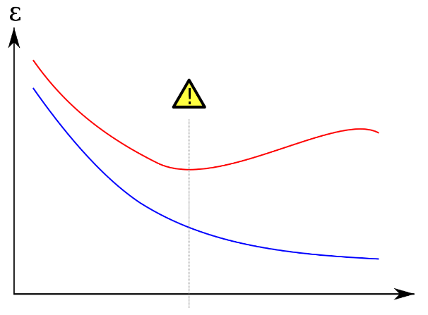
La linea blu rappresenta il training set, la linea rossa il validation set.

Slide 83
Nelle multilayer neural network ciò che provoca underfitting ed overfitting sono il numero sottodimensionato o sovradimensionato di neuroni presenti all’interno di ciascun hidden-layer (infatti i pesi rappresentano proprio i parametri del modello) e il numero di hidden-layer che costituiscono la rete stessa.

Slide 84
Nella fase di testing abbiamo notato che inserendo un solo hidden layer, a sua volta costituito da un neurone, si è verificato il fenomeno di underfitting.
Per comprendere il fenomeno basta visionare la confusion matrix associata al test set.

Slide 85
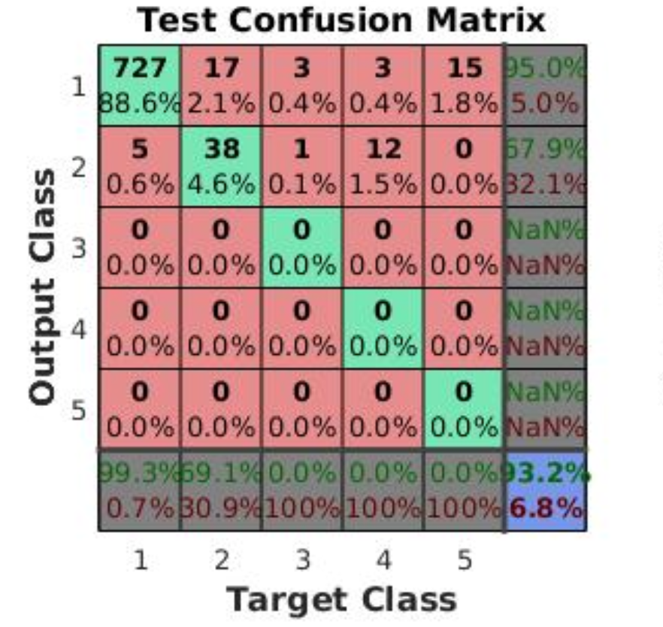
Come è possibile notare, con un solo neurone la rete “sceglie” di risolvere un problema di classificazione binaria fra la prima e la seconda classe infatti dalla confusion matrix è possibile notare che la rete non cerca mai di classificare un pattern nelle classi 3, 4 e 5.

Slide 86
Se si prende in considerazione il fatto che il dataset è sbilanciato, si scopre, come è possibile notare dalla confusion matrix, che anche se la rete non riesce a classificare perfettamente nemmeno le prime due classi, questo basta ad ottenere un errore vicino al 7%.

Slide 87
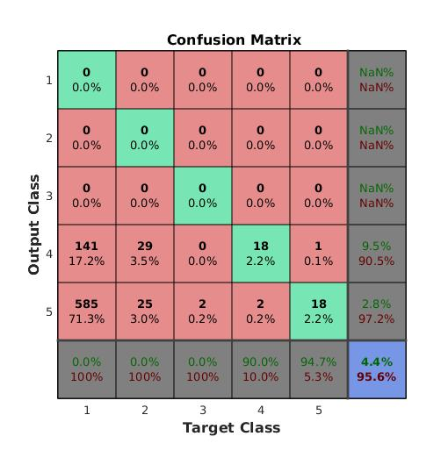
Con 5000 neuroni l’erorre di classificazione è molto elevato.

Slide 88
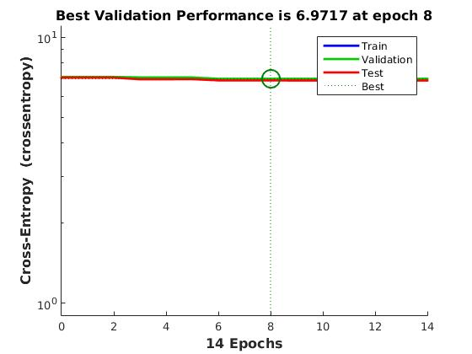
Non si tratta di un fenomeno di overfitting!
In sostanza l’algoritmo di ottimizzazione non riesce ad allenare così tanti parametri (il grafico è piatto) e si interrompe dopo pochissime epoche (14). La distribuzione dell’errore a questo punto è quasi completamente casuale.

Slide 89
2.5.2 Bias-Variance Tradeoff
Curve fitting:
approssimare un determinato set di punti in una curva
viene fornito al modello un solo ed unico gruppo di dati
Machine Learning:
allenare il modello al fine di poter dare dei risultati di fitting accettabili con dati nuovi

Slide 90
Bias-Variance Tradeoff
Per bias si intende quanto sbagliata sia la predizione fatta dal modello. Questo è un errore dovuto alla poca risolutezza dell’algoritmo usato oppure dalla scarsità dei dati forniti.
Un modello affetto da elevato bias,sottoposto ad un set di dati di test, mostrerà chiari segni di underfitting.
Per variance invece si intende quanto la predizione di un dato in input varia nelle diverse run.
Questo invece è un errore dovuto alla sensibilità del modello alle piccole fluttuazioni nel training set.
Un modello affetto da un elevata variance, sottoposto ad un set di dati di test, mostrerà chiari segni di overfitting.

Slide 91
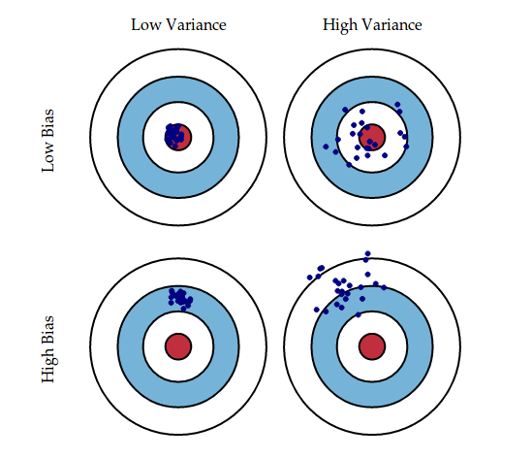
Bias-Variance Tradeoff

Slide 92

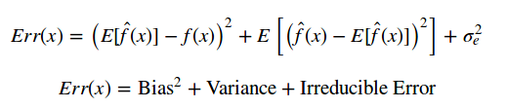
Bias-Variance Tradeoff
In generale diremo che l’errore è dato dal bias, dal variance e da un errore “irriducible”, impossibile da rimuovere.
Più precisamente però:

Slide 93
Bias-Variance Tradeoff
Quindi anche se si possiede un modello di predizione perfetto non avremo mai la certezza di un errore pari a zero a causa appunto dal “rumore” dei dati acquisiti.
Se il “irreducible error” non può essere diminuito dal nostro modello, bias e variance dobbiamo gestirli al meglio.
É per questo motivo che in generale viene utilizzato il validation set.
Dividendo in giuste porzioni il nostro dataset possiamo prendere una parte dei dati necessari affinché “correggano il tiro” della predizione del modello fatta sul training set al fine di poter avere dei risultati soddisfacenti durante la fase di test.
Un sintomo del fatto che stiamo incappando in una situazione di overfitting è l’errore molto alto dato dal validation set in rapporto a quello del training a causa di una variance molto elevata.

Slide 94
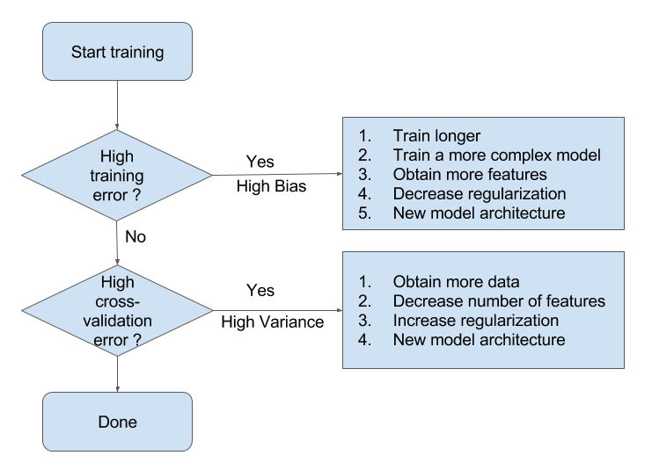
Come gestiamo il tradeoff tra bias e variance?

Slide 95
Bias-variance tradeoff nel nostro caso
Nella fase di testing abbiamo notato che qualsiasi sia il valore del numero di neuroni o del numero
di hidden layer, il bias assume valori sensibilmente bassi, prossimi allo zero.
Questo può essere attribuito al fatto che gli algoritmi di learning implementati colgano appieno le
relazioni rilevanti tra le features e le classi (vedi per esempio il caso precedente di classificazione binaria)
all’aumentare del numero di hidden units o di hidden layer o in generale del numero di parametri che costituiscono il modello, si ottiene un incremento del valore della varianza, come è solito accadere in un’applicazione basata sul modello ANN.
come abbiamo precedentemente discusso, con un un numero di neuroni pari a 5000, la distribuzione dell’errore è quasi completamente casuale, diminuisce cioè la confidenza nella classificazione dei campioni in input.

Slide 96
Conclusioni
Stando quindi ai risultati ottenuti dalla nostra rete possiamo concludere affermando che il nostro modello, se avviato con impostazioni ottimali, fornisce un errore molto basso con poca distinzione del numero di neuroni o del numero di hidden layer. Più in generale possiamo anche affermare che il modello in sé di Rete Neurale, per quanto possa essere complesso e soprattutto difficile da analizzare in alcune parti, fornisce un modello di machine learning ottimo per il problema di una classificazione supervisionata. Ricordiamo infine che la nostra rete utilizzata e definita come “ottimale” è stata frutto di euristiche poiché il problema dell’analisi di una Neural Network è un problema tutt’oggi ancora aperto.

